Slide 1



TIẾT 2
Đinh Thị Thanh Trà

Slide 2



ÂM NHẠC
KHỞI ĐỘNG

Slide 3





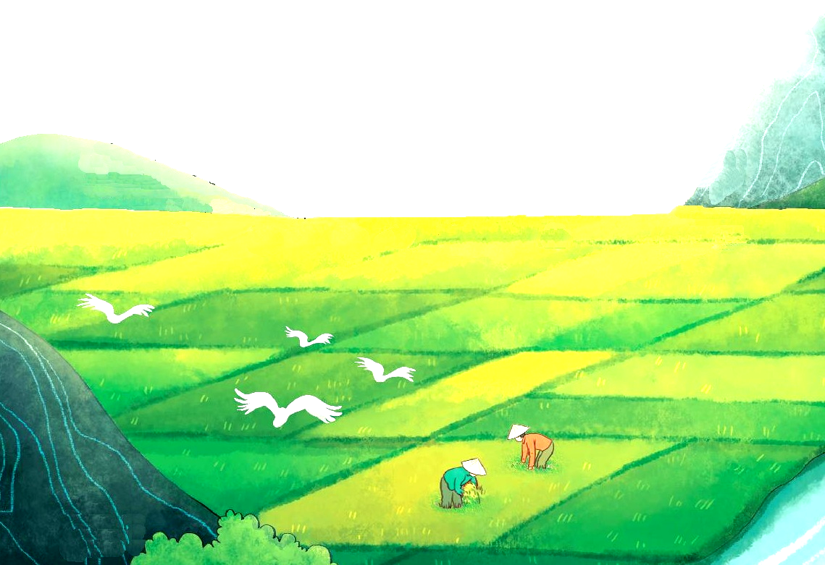




Nhìn tranh đoán tên bài hát?

Slide 4

Ôn tập bài hát:
TỔ QUỐC TA
Mộng Lân

Slide 5
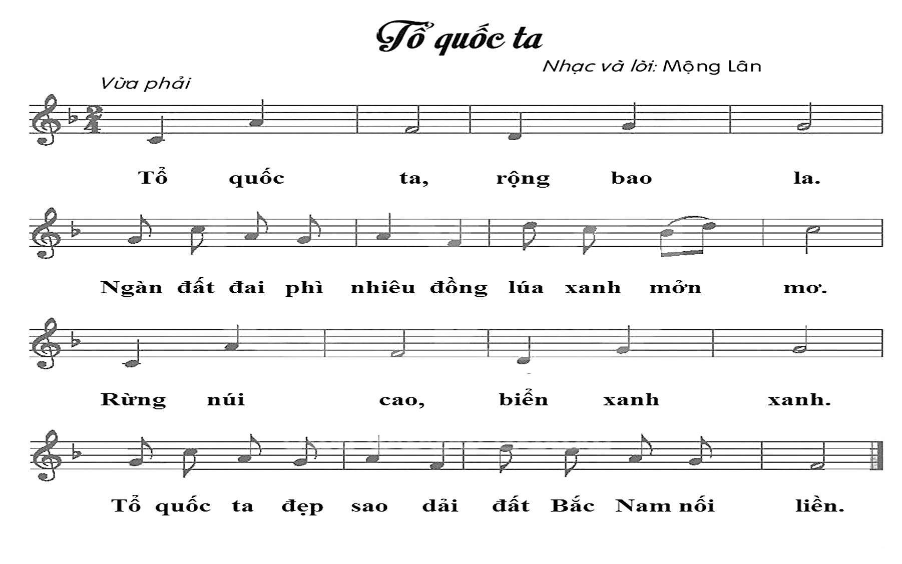
HÁT MẪU
GIAI ĐIỆU

Slide 6



TỔ QUỐC TA
Mộng Lân
HÁT CÙNG NHẠC ĐỆM

Slide 7
NHẠC ĐỆM

Slide 8
TỔ QUỐC TA
Mộng Lân
HÁT CÙNG NHẠC ĐỆM
KẾT HỢP GÕ ĐỆM

Slide 9
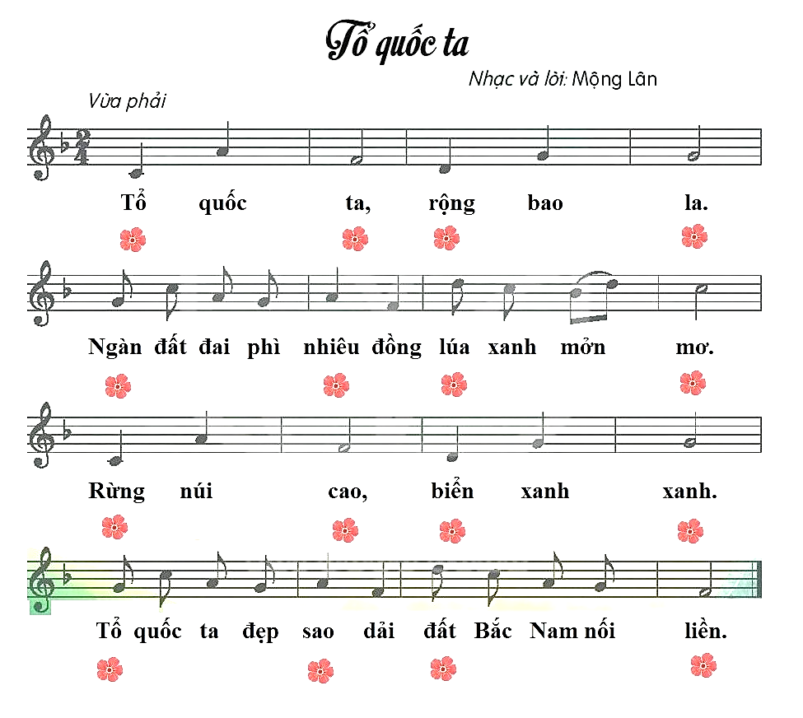
NHẠC ĐỆM

Slide 10
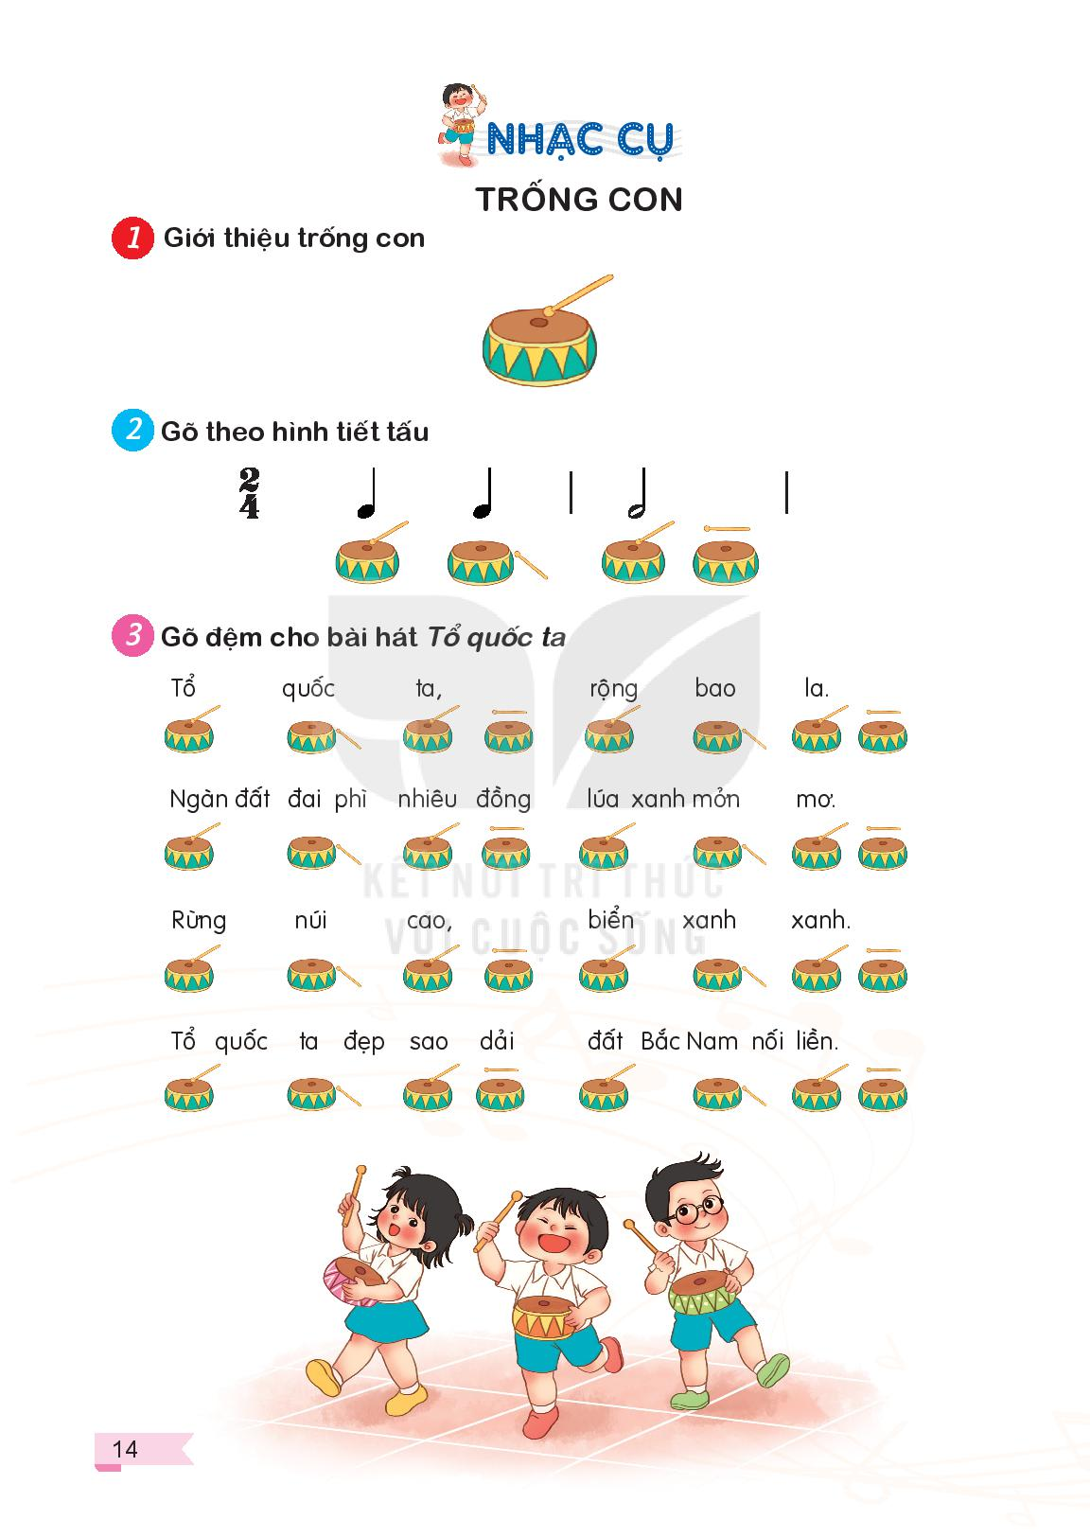

Slide 11
Nhạc cụ:
TRỐNG CON

Slide 12
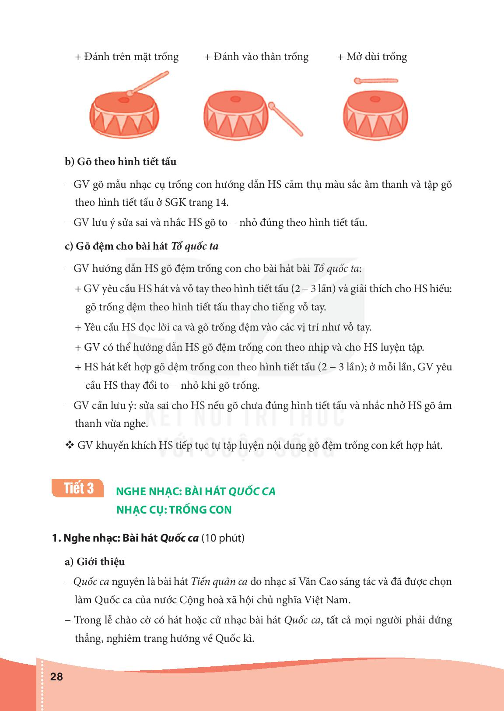
TRỐNG CON
Cách cầm dùi trống và gõ trống

Slide 13
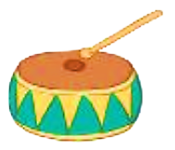
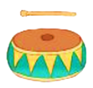
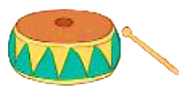
GÕ THEO HÌNH TIẾT TẤU

Slide 14
TRỐNG CON
GÕ ĐỆM CHO BÀI HÁT

Slide 15
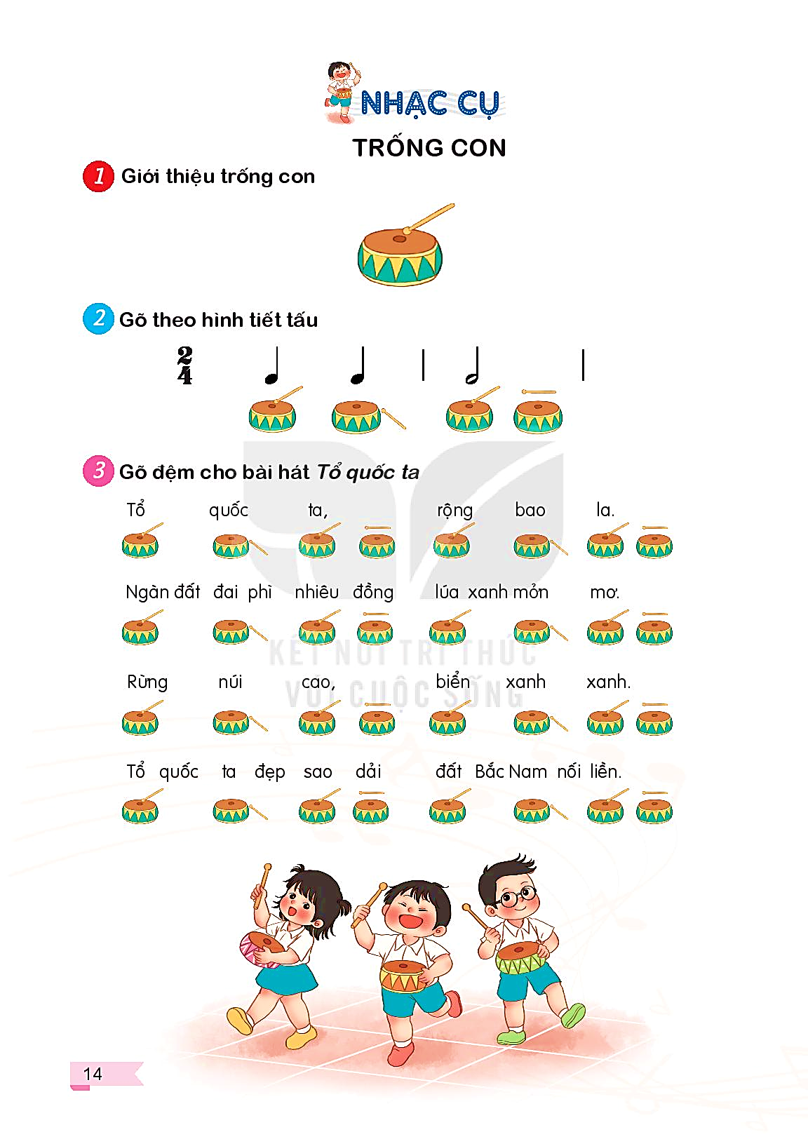
NHẠC ĐỆM
TỔ QUỐC TA
Mộng Lân

Slide 16

Mô tả hình dáng nhạc cụ trống con

Slide 17
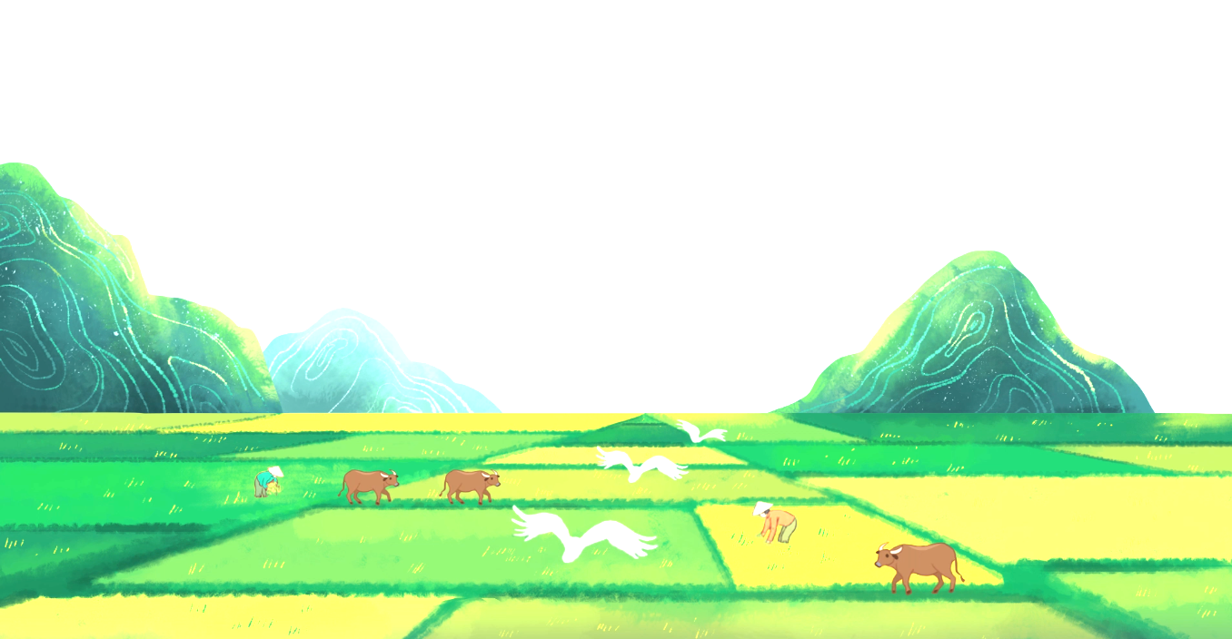
Tiết 2
Ôn tập bài hát:
TỔ QUỐC TA
Nhạc cụ:
TRỐNG CON

